Slide 1
স্বাগতম
1:32:49 PM
মাওলানা সেলিম হোসাইন সহকারি মৌলভি সিংচাপইড় আলিম মাদ্রাসা।
Page no.1

Slide 2
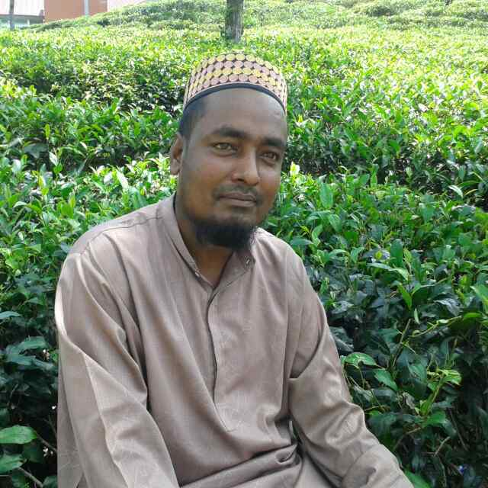
শিক্ষক পরিচিতি
মোঃ সেলিম হোসাইন
সহকারী মৌলভি
সিংচাপইড় ইসলামিয়া আলিম মাদ্রাসা ছাতক, সু্নামগঞ্জ
E-mail: salimhossainsp@gmail.com
মোবাইল০১৭১২৩৯৭৯০৯/০১৭২৬৯৮৩৭৯৬
1:32:50 PM
মাওলানা সেলিম হোসাইন সহকারি মৌলভি সিংচাপইড় আলিম মাদ্রাসা।
Page no.2

Slide 3
সময়ঃ ৪০ মিনিট
মঙ্গলবার, 17 মার্চ 2020
1:32:52 PM
মাওলানা সেলিম হোসাইন সহকারি মৌলভি সিংচাপইড় আলিম মাদ্রাসা।
Page no.3

Slide 4
নিচের ছবি দেখ আর চিন্তা কর।
1:32:52 PM
মাওলানা সেলিম হোসাইন সহকারি মৌলভি সিংচাপইড় আলিম মাদ্রাসা।
Page no.4

Slide 5
আজকের পাঠ
তাল গাছ
1:32:52 PM
মাওলানা সেলিম হোসাইন সহকারি মৌলভি সিংচাপইড় আলিম মাদ্রাসা।
Page no.5

Slide 6
শিখনফল
এই পাঠ শেষে-------
শিক্ষার্থীরা-
শিক্ষার্থীরা-
শিক্ষার্থীরা-
কবিতা টি পড়তে পারবে।
কবিতাটির মুল ভাব বলতে পারবে।
নতুন নতুন শব্দ বলতে পারবে
1:32:53 PM
মাওলানা সেলিম হোসাইন সহকারি মৌলভি সিংচাপইড় আলিম মাদ্রাসা।
Page no.6

Slide 7
1:32:53 PM
মাওলানা সেলিম হোসাইন সহকারি মৌলভি সিংচাপইড় আলিম মাদ্রাসা।
Page no.7

Slide 8
1:32:53 PM
মাওলানা সেলিম হোসাইন সহকারি মৌলভি সিংচাপইড় আলিম মাদ্রাসা।
Page no.8

Slide 9
1:32:53 PM
মাওলানা সেলিম হোসাইন সহকারি মৌলভি সিংচাপইড় আলিম মাদ্রাসা।
Page no.9

Slide 10
একক কাজ ৫মিঃ
কবিতা টি নিরবে পড়
1:38:32 PM
মাওলানা সেলিম হোসাইন সহকারি মৌলভি সিংচাপইড় আলিম মাদ্রাসা।
Page no.10

Slide 11
উত্তর মিলাও
ইচ্ছা
থর থর
1:32:57 PM
মাওলানা সেলিম হোসাইন সহকারি মৌলভি সিংচাপইড় আলিম মাদ্রাসা।
Page no.11

Slide 12
সাধ
থত্থর
1:32:57 PM
মাওলানা সেলিম হোসাইন সহকারি মৌলভি সিংচাপইড় আলিম মাদ্রাসা।
Page no.12

Slide 13
1:33:00 PM
মাওলানা সেলিম হোসাইন সহকারি মৌলভি সিংচাপইড় আলিম মাদ্রাসা।
Page no.13

Slide 14
ছাড়িয়ে
পাতা-কাঁপা
আরবার
পৃথিবীর
1:44:53 PM
মাওলানা সেলিম হোসাইন সহকারি মৌলভি সিংচাপইড় আলিম মাদ্রাসা।
Page no.14

Slide 15
1:33:00 PM
মাওলানা সেলিম হোসাইন সহকারি মৌলভি সিংচাপইড় আলিম মাদ্রাসা।
Page no.15

Slide 16
1:33:00 PM
মাওলানা সেলিম হোসাইন সহকারি মৌলভি সিংচাপইড় আলিম মাদ্রাসা।
Page no.16

Slide 17
আমরা পৃথিবীতে বাস করি।
মনে সাধ, কালো মেঘ ফুড়ে যায়।
সকালে উঠিয়া আমি মনে মনে বলি।
পাখিদের ডানা আছে।
মাটিতে ফসল ফলে।
1:33:00 PM
মাওলানা সেলিম হোসাইন সহকারি মৌলভি সিংচাপইড় আলিম মাদ্রাসা।
Page no.17

Slide 18
বাড়ীর কাজ
পাঁচটি ফলের নাম লিখে আনবে ।
1:33:00 PM
মাওলানা সেলিম হোসাইন সহকারি মৌলভি সিংচাপইড় আলিম মাদ্রাসা।
Page no.18

Slide 19
ধন্যবাদ
1:33:00 PM
মাওলানা সেলিম হোসাইন সহকারি মৌলভি সিংচাপইড় আলিম মাদ্রাসা।
Page no.19

